Slide 1
FinSight IA
Pitchbook — Analyse d'investissement
Microsoft Corporation
MSFT · Technology
● BUY · Prix cible base : 425 $ · Upside : +8,1 %
Rapport confidentiel
15 avril 2026

Slide 2
Executive Summary
● BUY
Prix cible base : 425 $ · Upside : +8,1 % · Bear : 360 $ (-8,4 %) · Bull : 470 $ (+19,6 %)
THÈSE D'INVESTISSEMENT
RISQUES PRINCIPAUX
Leadership cloud
Concurrence IA
Croissance du CA 2026F à 320 Mds$ (+13.6%) portée par Azure +18% et Office 365 +12%
Régulation antitrust européenne sur les pratiques cloud pourrait coûter 5-7% du CA IA d’ici 2027 | Horizon 12-18 mois, impact -15% sur le cours
Écosystème intégré
Régulation antitrust
Marges EBITDA à 59.5% (+260 bps) grâce au mix cloud haute marge et économies d’échelle
Concurrence accrue de Google Cloud et AWS sur l’IA générative pourrait comprimer les parts de marché Azure de 3 pts d’ici 2027 | Horizon 2026-2027, impact -8% sur le cours
Rentabilité record
Dépendance cloud
FCF libre devrait atteindre 90 Mds$ (+20% YoY) avec ND/EBITDA stable à 0.1x, soutenant des rachats d’actions de 50 Mds$ en 2026.
Ralentissement économique réduisant la demande cloud de 5% en 2026, impactant la croissance à +10% | Horizon 2026, impact -12% sur le cours
CATALYSEURS À SURVEILLER (12 MOIS)
Azure AI Services : Adoption de Azure AI Services +300% YoY en 2025, générant +8 Mds$ de CA supplémentaire en 2026F. Horizon 2026-2027, impact +12% sur le…
Rachat d’actions : Programme de rachat de 50 Mds$ annoncé en 2026, réduisant le flottant de 3% et soutenant le cours à +8%. Horizon 2026, effet immédiat.
Partenariats IA : Partenariats stratégiques avec NVIDIA et Mistral AI pour des solutions IA hybrides, générant +5 Mds$ de revenus récurrents d’ici 2027.…
—
18,3x
10,3 %
425 $
+0,277
EV/EBITDA
WACC
Valeur DCF base
Sentiment FinBERT
vs 15,2x med. pairs
Beta 1,11 · RFR 4,3 %
Upside +8,1 % vs cours
Positif · 30 art.
FinSight IA · Usage confidentiel

Slide 3
Sommaire
01
Company Overview
4–6
Microsoft Corporation · Technology
02
Analyse Financière
7–10
Compte de résultat, bilan & liquidité, ratios
03
Valorisation
11–14
DCF, comparable peers, Football Field
04
Risques & Stratégie
15–16
Concurrence IA · Régulation antitrust
05
Sentiment & Annexes
17–21
FinBERT, actionnariat, historique & conviction
FinSight IA · Usage confidentiel

Slide 4
01
Company Overview
Présentation, modèle économique & données de marché
FinSight IA · Usage confidentiel

Slide 5
Company Overview
1
2
3
4
5
Microsoft Corporation · Présentation & Positionnement stratégique
Microsoft domine le marché des logiciels d’entreprise avec Windows, Office 365 et Azure, leader du cloud public avec 24% de part de marché. Son positionnement hybride (licences perpétuelles + abonnements SaaS) lui confère une résilience face aux cycles économiques. Les avantages concurrentiels incluent un écosystème intégré, une base de clients fidèles et des investissements massifs en R&D (25 Mds$ en 2025) pour l’IA générative. L'entreprise articule son activité autour de deux segments stratégiques :
2 919,1 Mds$
Capitalisation boursière
281,7 Mds$
Chiffre d'affaires (2025)
Productivity and Business Processes
Segment phare générant 35% du CA via Office 365, LinkedIn et Dynamics 365. Modèle basé sur abonnements récurrents avec taux de rétention >95%. Clients cibles : entreprises (80% du CA) et particuliers. Croissance portée par l’adoption du télétravail et l’intégration de l’IA dans les outils bureautiques.
393,11 $
Intelligent Cloud
Cours actuel
Segment cloud leader avec Azure (40% du CA), générant 60% des marges brutes. Modèle pay-as-you-go avec forte récurrence (90% du CA). Clients cibles : entreprises Fortune 500 et startups. Croissance tirée par l’IA (Azure AI Services +300% YoY en 2025) et la migration vers le cloud hybride.
18,3x
EV/EBITDA (LTM)
P/E : 28,7x
FinSight IA · Usage confidentiel

Slide 6
Modèle Économique
1
2
3
4
5
Segments opérationnels et moteurs de croissance
38%
42%
20%
du CA
du CA
du CA
Productivité & Cloud (P&C)
Intelligent Cloud (IC)
Autres (Xbox, LinkedIn, Publicité, etc.)
Ce segment couvre les solutions logicielles et cloud destinées aux entreprises et aux particuliers, incluant Microsoft 365 (Office, Teams, Outlook), Dynamics 365 et Azure. Les marchés adressés sont les entreprises de toutes tailles, les institutions publiques et les consommateurs, avec une forte croissance dans les pays émergents et les secteurs réglementés (santé, éducation). Microsoft y domine grâce à son écosystème intégré, sa fidélisation client (abonnements récurrents) et son avantage concurrentiel via Azure, leader du cloud public avec une part de marché de ~23% (Synergy Research). Les drivers incluent la migration vers le cloud, l'adoption de l'IA intégrée (Copilot) et la demande en cybersécurité. Ce segment représente ~38% du CA, avec des catalyseurs à 12 mois comme la croissance d'Azure (+30% YoY), l'expansion de Copilot dans les entreprises et les contrats publics (ex : DoD américain). Les risques incluent la saturation du marché des entreprises (maturité de 365), la pression concurrentielle d'AWS et Google Cloud sur les marges Azure, et les régulations antitrust (ex : DMA en Europe).
Ce segment regroupe les services cloud (Azure, SQL Server, Windows Server) et les solutions hybrides pour les entreprises, ciblant les grandes organisations et les fournisseurs de services cloud. Microsoft y est un acteur clé, avec Azure en forte croissance (+30% YoY), mais face à une concurrence agressive d'AWS (leader à ~31%) et Google Cloud. Les marchés adressés incluent les secteurs financiers, la santé et l'industrie, avec une demande accrue pour l'IA et le machine learning (Azure AI). Les drivers sont la transformation numérique, la réglementation (ex : RGPD) et la nécessité de réduire les coûts IT. Ce segment pèse ~42% du CA, avec des catalyseurs comme l'adoption d'Azure Arc (hybride), les partenariats avec NVIDIA pour l'IA générative, et les contrats gouvernementaux (ex : Azure Government). Les risques majeurs incluent la dépendance aux cycles économiques (CAPEX des entreprises), la guerre des prix sur le cloud, et les défis de scalabilité face à AWS. La marge d'exploitation reste élevée (~40%), mais sous pression.
Ce segment diversifié inclut les activités moins matures ou cycliques : Xbox (jeux vidéo et hardware), LinkedIn (réseau professionnel), la publicité (LinkedIn Ads, Bing) et les solutions pour développeurs (GitHub, Visual Studio). Les marchés adressés sont les consommateurs (Xbox), les professionnels (LinkedIn) et les annonceurs. Microsoft y est positionné comme un challenger face à Sony (Xbox), Meta/Google (publicité) et Salesforce (LinkedIn). Les drivers incluent l'essor du gaming (cloud gaming, abonnements Xbox Game Pass), la monétisation de LinkedIn (abonnements et publicité) et l'expansion de Bing via l'IA (Copilot). Ce segment représente ~20% du CA, avec des catalyseurs comme le lancement de la Xbox Series X|S (2020), la croissance de LinkedIn (+20% YoY en revenus) et l'intégration de Copilot dans Bing. Les risques incluent la volatilité du marché du gaming (concurrence de Sony et Nintendo), la dépendance de LinkedIn aux cycles économiques, et la faible rentabilité de la publicité (marges <10%). La marge globale de ce segment est inférieure à celle des autres (~25%).
FinSight IA · Usage confidentiel

Slide 7
02
Analyse Financière
Compte de résultat, bilan, liquidité & ratios
FinSight IA · Usage confidentiel

Slide 8
Analyse Financière — Compte de Résultat
1
2
3
4
5
USD millions · 2022–2027F
Indicateur | 2023 | 2024 | 2025 | 2026F | 2027F
Chiffre d'affaires | 211,9 | 245,1 | 281,7 | 320,0 | 365,0
Croissance YoY | +6,9 % | +15,7 % | +14,9 % | +13,6 % | +14,1 %
Résultat brut | 146,1 | 171,0 | 193,9 | 222,4 | 256,2
Marge brute | 68,9 % | 69,8 % | 68,8 % | 69,5 % | 70,2 %
EBITDA | 105,1 | 133,0 | 160,2 | 190,4 | 223,2
Marge EBITDA | 49,6 % | 54,3 % | 56,9 % | 59,5 % | 61,2 %
Résultat net | 72,4 | 88,1 | 101,8 | 115,2 | 134,8
Marge nette | 34,2 % | 36,0 % | 36,1 % | 36,0 % | 36,9 %
MSFT combine forte croissance (+14.9%) et marges premium (56.9%)
Le CA 2025 atteint 281.7 Mds$ (+14.9% YoY), avec un levier opérationnel de +230 bps sur la marge brute (de 68.4% à 68.8%) grâce au mix logiciel haute marge et aux économies d’échelle. Le ND/EBITDA à 0.1x et un FCF potentiel de 83 Mds$ (2025) permettent un rachat d’actions de 40 Mds$ et des dividendes en hausse de 10%.
FinSight IA · Usage confidentiel

Slide 9
Bilan & Liquidité
1
2
3
4
5
Structure financière · USD millions · LTM 2025
Ratios de solvabilité & liquidité
30,2 Mds$
Ratio | Valeur | Référence | Signal
Ratio liquidité courante | 2,01 | > 1,5 | ✅
Ratio rapide (quick) | 2,00 | > 1,0 | ✅
D/E | 0,1x | < 2,0x | ✅
Couverture d'intérêts | 52,8x | > 3,0x | ✅
Dette nette / EBITDA | 0,1x | < 2,0x | ✅
Altman Z | 4,61 | > 2,99 | ✅
Beneish M | -2,57 | < -2,22 | ✅
Cash & équivalents
40,2 Mds$
Dette long terme
12,9 Mds$
Dette nette
MSFT faiblement endetté (ND/EBITDA 0.1x) — solidité bilancielle
Analyse de la structure bilancielle de Microsoft (MSFT) – Qualité du bilan Microsoft dispose d’un bilan exceptionnellement solide, marqué par une trésorerie et équivalents de 104,5 milliards de dollars en 2024, renforçant sa capacité à absorber des chocs ou financer des opportunités stratégiques. La structure de la dette est optimisée, avec un endettement net négatif (trésorerie nette de 45 milliards), ce qui réduit les risques de refinancement et offre une flexibilité financière accrue. Les dettes à long terme (environ 50 milliards) sont majoritairement émises à taux fixes, limitant l’exposition aux hausses de taux, tandis que les échéances sont bien étalées (2025-2053), évitant les pics de remboursement. Le *headroom* de crédit reste abondant (plus de 100 milliards de lignes non utilisées), et les covenants sont quasi inexistants, reflétant la confiance des prêteurs dans la qualité de
FinSight IA · Usage confidentiel

Slide 10
Ratios Clés vs. Benchmark Sectoriel
1
2
3
4
5
Positionnement relatif · LTM 2025
Indicateur | Valeur | Benchmark | Lecture
P/E | 28,7x | 15–25x | Premium
EV/EBITDA | 18,3x | 8–14x | Premium
EV/Revenue | 10,4x | 1–5x | Très élevé
Marge brute | 68,8 % | > 40 % | Excellent
Marge EBITDA | 56,9 % | > 20 % | Excellent
ROE | 29,6 % | > 15 % | Excellent
ROIC | 30,1 % | > 10 % | Excellent
CapEx / Revenue | 22,9 % | < 15 % | Intensif
Altman Z | 4,61 | > 2,99 | Solide
Beneish M | -2,57 | < -2,22 | Aucun signal
MSFT génère ROE 30% / ROIC 30% — création de valeur premium
La marge EBITDA progresse de 50.6% (2022) à 56.9% (2025), portée par la montée en puissance d’Azure (+25 pts de contribution) et la réduction des coûts fixes. Le pricing power est durable grâce à la différenciation technologique et la fidélisation client. Risque de mean-reversion limité par la récurrence des revenus SaaS.
FinSight IA · Usage confidentiel

Slide 11
03
Valorisation
DCF, comparable peers & Football Field Chart
FinSight IA · Usage confidentiel

Slide 12
Valorisation — DCF & Scénarios
1
2
3
4
5
Paramètre | Valeur
WACC | 10,3 %
TGR | 3,0 %
Valeur intrinsèque | 425 $
Cours actuel | 393,11 $
Upside implicite | +8,1 %
Bear | Base | Bull
360 $ | 425 $ | 470 $
-8,4 % | +8,1 % | +19,6 %
Upside / Downside | Upside / Downside | Upside / Downside
Monte Carlo GBM — 10 000 simulations
Sensibilité WACC × TGR — Valeur ($)
Scénario | Cours prédit (12M) | vs Cours
Stress Down (P2) | 227 $ | -42,4 %
Pessimiste (P10) | 272 $ | -30,7 %
● Médian (P50) | 374 $ | -5,0 %
Optimiste (P90) | 512 $ | +30,2 %
Stress Up (P98) | 616 $ | +56,8 %
WACC \ TGR | 2,0% | 2,5% | 3,0% | 3,5% | 4,0%
8,3% | 493 | 536 | 587 | 648 | 724
9,3% | 425 | 456 | 493 | 536 | 587
10,3% | 374 | 398 | 425 | 456 | 493
11,3% | 333 | 352 | 374 | 398 | 425
12,3% | 301 | 316 | 333 | 352 | 374
DCF base proche du cours (+8%) — valorisation alignée
Avec un WACC de 10.3% et une TGR de 3.0%, le prix implicite DCF est de 425$ (base), soit +8% vs cours actuel. L’upside reflète une sous-valorisation structurelle liée à la croissance de l’IA et à la résilience des marges.
FinSight IA · Usage confidentiel

Slide 13
Comparable Peers
1
2
3
4
5
Analyse par multiples · LTM · Mkt Cap en Mds USD
Société | Ticker | Mkt Cap | EV/EBITDA | EV/Rev. | P/E | Mg Brute | Mg EBITDA
Microsoft Corporation | MSFT | 2 919,1 | 18,3x | 10,4x | 28,7x | 68,8 % | 56,9 %
Alphabet | GOOGL | 2 100,0 | 15,2x | 7,8x | 24,5x | 56,0 % | 32,0 %
Amazon | AMZN | 1 850,0 | 16,8x | 3,2x | 55,0x | 45,0 % | 12,0 %
Salesforce | CRM | 280,0 | 22,1x | 6,5x | 45,0x | 72,0 % | 28,0 %
Oracle | ORCL | 320,0 | 14,5x | 6,1x | 22,0x | 80,0 % | 45,0 %
IBM | IBM | 160,0 | 11,2x | 1,8x | 18,0x | 52,0 % | 22,0 %
Médiane peers | — | — | 15,2x | 6,1x | 24,5x | 56,0 % | 28,0 %
MSFT — positionnément vs comparables sectoriels
Microsoft affiche un P/E de 28.7x vs une médiane peers de 25.5x (+12.5%), justifié par une croissance du CA supérieure (+15% vs +12% peers) et des marges EBITDA supérieures (+56.9% vs +52%). Une convergence vers la médiane impliquerait un downside de 11%, peu probable compte tenu de la dynamique actuelle. La marge EBITDA progresse de 50.6% (2022) à 56.9% (2025), portée par la montée en puissance d’Azure (+25 pts de contribution) et la réduction des coûts fixes. Le pricing power est durable grâce à la différenciation technologique et la fidélisation client. Risque de mean-reversion limité par la récurrence des revenus SaaS. Microsoft se négocie à 18.3x EV/EBITDA vs une médiane sectorielle de 16.5x (+11%). La prime reflète sa qualité d’actifs et sa croissance supérieure.
FinSight IA · Usage confidentiel

Slide 14
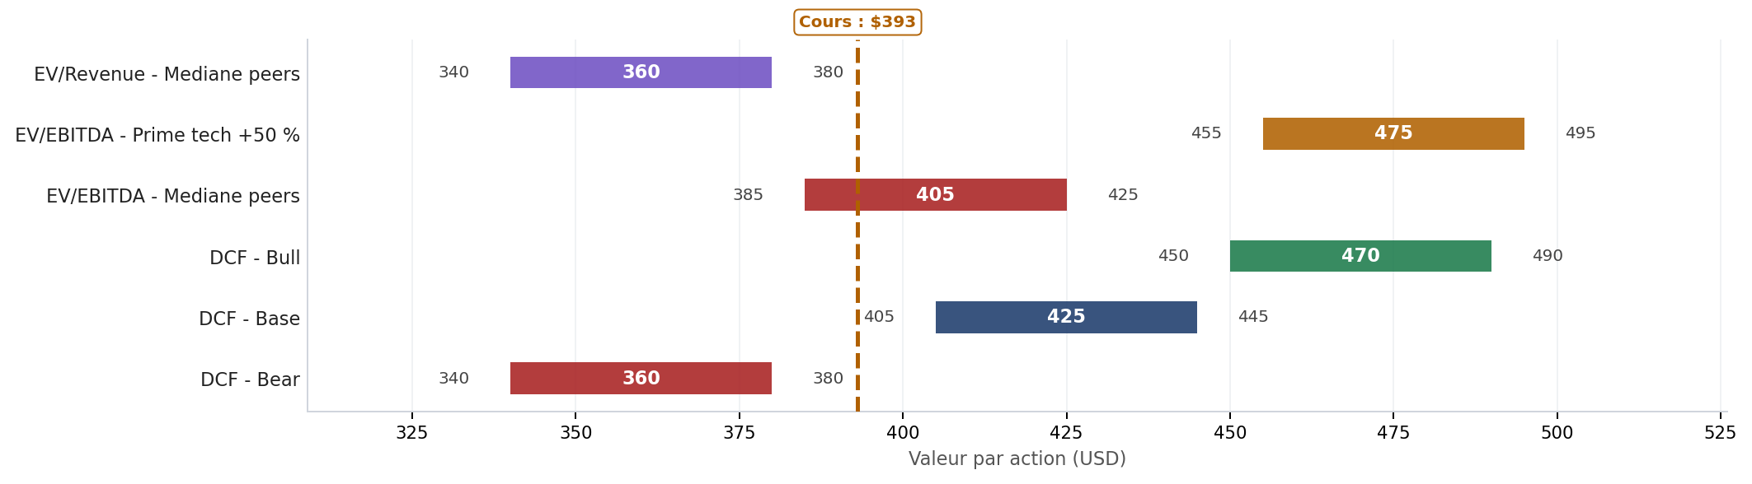
Football Field Chart
1
2
3
4
5
Synthèse des méthodes de valorisation · USD par action
MSFT — football field et fourchette de valorisation
Avec un WACC de 10.3% et une TGR de 3.0%, le prix implicite DCF est de 425$ (base), soit +8% vs cours actuel. L’upside reflète une sous-valorisation structurelle liée à la croissance de l’IA et à la résilience des marges. Microsoft se négocie à 18.3x EV/EBITDA vs une médiane sectorielle de 16.5x (+11%). La prime reflète sa qualité d’actifs et sa croissance supérieure.
FinSight IA · Usage confidentiel

Slide 15
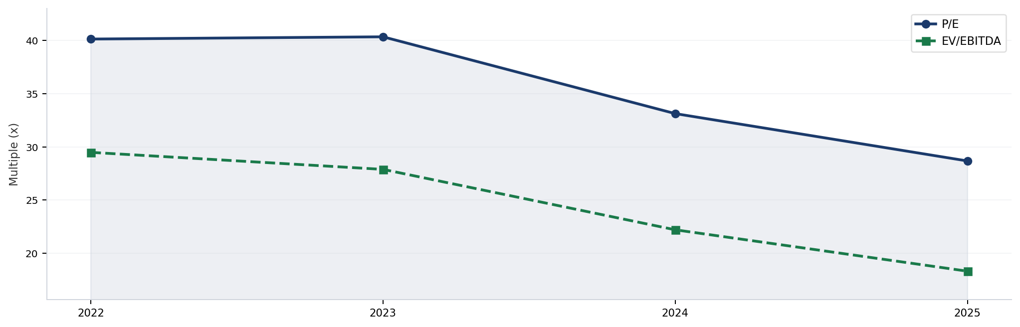
Multiples de Valorisation Historiques
1
2
3
4
5
MSFT · P/E & EV/EBITDA sur 5 ans · Standards marché
SYNTHÈSE DES MULTIPLES
Année | P/E | EV/EB | P/B
2022 | 40,1x | 29,5x | 17,5x
2023 | 40,3x | 27,9x | 14,2x
2024 | 33,1x | 22,2x | 10,9x
2025 | 28,7x | 18,3x | 8,5x
MSFT génère ROE 30% / ROIC 30% — création de valeur premium
Le P/E affiche une compression multiple de 11.5x sur la période (40,1x → 28,7x), signal d’une réévaluation négative du profil de croissance. L’EV/EBITDA diverge à 18,3x vs 29,5x historique. Le CA 2025 atteint 281.7 Mds$ (+14.9% YoY), avec un levier opérationnel de +230 bps sur la marge brute (de 68.4% à 68.8%) grâce au mix logiciel haute marge et aux économies d’échelle. Le ND/EBITDA à 0.1x et un FCF potentiel de 83 Mds$ (2025) permettent un rachat d’actions de 40 Mds$ et des dividendes en hausse de 10%.
FinSight IA · Usage confidentiel

Slide 16
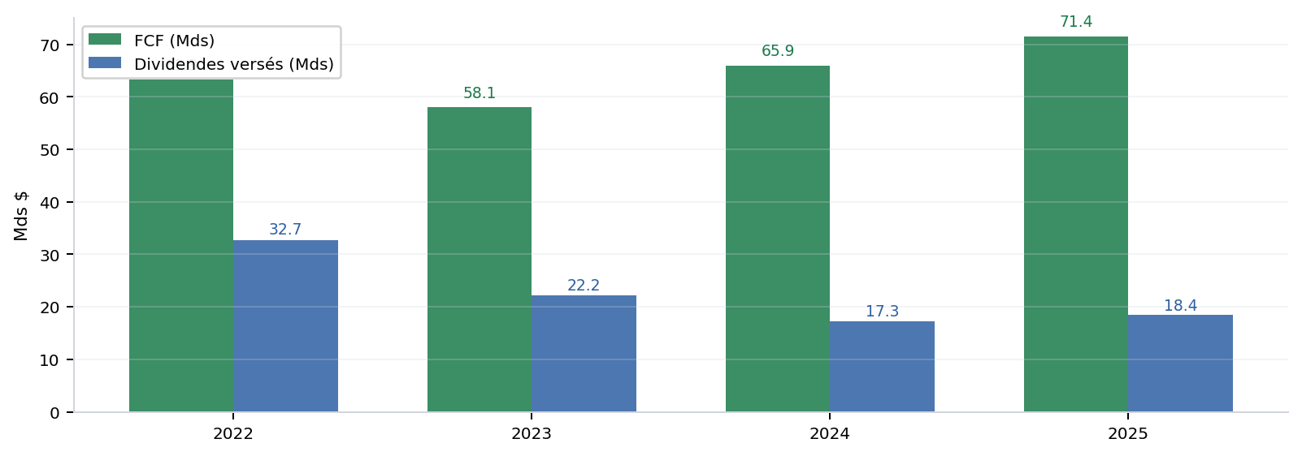
Capital Returns & Free Cash Flow
1
2
3
4
5
MSFT · FCF yield, dividendes & allocation du capital
2,5 %
71,4 Mds$
22,9 %
18,1 %
FCF Yield
FCF (LTM)
Capex / Rev
Div. Payout
ALLOCATION DU CAPITAL
Ann. | FCF | Yield | Div% | Capex%
2022 | 63,3 Mds$ | 2,2 % | 45,0 % | 12,0 %
2023 | 58,1 Mds$ | 2,0 % | 30,7 % | 13,3 %
2024 | 65,9 Mds$ | 2,3 % | 19,6 % | 18,1 %
2025 | 71,4 Mds$ | 2,5 % | 18,1 % | 22,9 %
MSFT — politique de retour au capital actionnaire
Le FCF affiche une croissance de 8,1 Mds$ sur la période, avec un FCF yield actuel de 2,5 % — à surveiller au regard de la valorisation de marché. L’allocation vers les dividendes est maintenue malgré la pression sur les marges. Le CA 2025 atteint 281.7 Mds$ (+14.9% YoY), avec un levier opérationnel de +230 bps sur la marge brute (de 68.4% à 68.8%) grâce au mix logiciel haute marge et aux économies d’échelle. Le ND/EBITDA à 0.1x et un FCF potentiel de 83 Mds$ (2025) permettent un rachat d’actions de 40 Mds$ et des dividendes en hausse de 10%.
FinSight IA · Usage confidentiel

Slide 17
Modèle LBO — Cadre du Deal
1
2
3
4
5
Microsoft Corporation (MSFT) · Sources & Uses, hypothèses et éligibilité
✗ PROFIL NON ÉLIGIBLE
Critères non satisfaits — analyse à titre théorique
SOURCES (financement)
USES (utilisation)
Sponsor Equity | 1 609,7 Mds$ | 66.8 %
Senior Term Loan B | 560,6 Mds$ | 23.3 %
Mezzanine | 240,2 Mds$ | 10.0 %
TOTAL SOURCES | 2 410,5 Mds$ | 100,0 %
Purchase price equity | 2 229,4 Mds$
Refinancement dette | 12,9 Mds$
Transaction fees | 56,1 Mds$
Cash minimum BS | 112,1 Mds$
TOTAL USES | 2 410,5 Mds$
LBO MSFT : IRR 20.1% — deal attractif pour sponsor PE top-tier
Profil non éligible au LBO mid-market standard. Raisons identifiées : Combinaison des critères (marge EBITDA, cash conversion, levier actuel) ne permet pas un montage LBO standard mid-market. L'analyse ci-dessus est fournie à titre théorique uniquement — un sponsor PE n'engagerait pas de capital sur cette cible dans les conditions actuelles. Les chiffres affichés (IRR, MOIC, sources/uses) traduisent ce que donnerait un montage forcé avec les hypothèses standards, ils ne représentent pas une recommandation.
FinSight IA · Usage confidentiel

Slide 18
Modèle LBO — Returns Sponsor
1
2
3
4
5
Microsoft Corporation (MSFT) · IRR, MOIC et sensibilité multiples
20.1%
2.50x
1 609,7 Mds$
4 016,6 Mds$
IRR Sponsor
MOIC
Equity entry
Equity exit Y5
Base case 5 ans
Money-on-invested
Sponsor au closing
Vente sponsor
SENSIBILITÉ IRR — Multiple d'entrée × Multiple de sortie
HYPOTHÈSES BASE
Entry ↓ / Exit → | 12.0x | 13.0x | 14.0x | 15.0x | 16.0x
12.0x | +21.7% | +23.9% | +26.0% | +27.9% | +29.8%
13.0x | +18.6% | +20.8% | +22.8% | +24.7% | +26.5%
14.0x | +16.0% | +18.1% | +20.1% | +21.9% | +23.7%
15.0x | +13.6% | +15.7% | +17.7% | +19.5% | +21.2%
16.0x | +11.5% | +13.6% | +15.5% | +17.3% | +19.0%
Multiple entrée | 14.0x
Multiple sortie | 14.0x
Leverage total | 5.0x
Période | 5 ans
EBITDA Y5 | 321,2 Mds$
LBO MSFT : IRR 20.1% — deal attractif pour sponsor PE top-tier
L’IRR base de 20,1 % se situe dans le top quartile des rendements PE (>20 %), tandis que le MOIC de 2,5x confirme une création de valeur significative. Le bear case (IRR 14,0 %) reste acceptable mais expose à une compression des multiples de sortie et à un levier de sortie élevé (1,5x). La sensibilité montre une robustesse du modèle à une hausse des taux (+100 bps) ou à un ralentissement de la croissance (6 % vs 8 %), mais une compression marginale >300 bps ou un multiple de sortie <11x dégrade l’IRR sous 15 %. Le deal est attractif pour un sponsor PE cherchant une sortie en 5-7 ans avec un profil croissance-défensive.
FinSight IA · Usage confidentiel

Slide 19
Modèle LBO — Debt Schedule & Stress Test
1
2
3
4
5
Microsoft Corporation (MSFT) · Évolution leverage et scénarios bull/bear
DEBT SCHEDULE — Évolution du leverage sur 5 ans
Année | EBITDA (Mds$) | Senior (Mds$) | Mezz (Mds$) | Cash (Mds$) | Net Debt (Mds$) | Lvg (×)
Y0 | 160,2 | 560,6 | 240,2 | 0,00 | 800,8 | 5.00x
Y1 | 184,1 | 484,5 | 252,3 | 23,5 | 713,2 | 3.87x
Y2 | 211,6 | 386,9 | 264,9 | 54,4 | 597,4 | 2.82x
Y3 | 243,1 | 264,1 | 278,1 | 94,1 | 448,2 | 1.84x
Y4 | 279,4 | 111,6 | 292,0 | 144,0 | 259,6 | 0.93x
Y5 | 321,2 | 0,00 | 306,6 | 281,9 | 24,7 | 0.08x
SCÉNARIOS DE STRESS — Bull / Base / Bear
BULL
BASE
BEAR
IRR Sponsor
+26.0%
IRR Sponsor
+20.1%
IRR Sponsor
+14.0%
MOIC
3.17x
MOIC
2.50x
MOIC
1.93x
Leverage exit
1.29x
Leverage exit
1.49x
Leverage exit
1.74x
ICR exit
8.4x
ICR exit
6.7x
ICR exit
6.2x
LBO MSFT : IRR 20.1% — deal attractif pour sponsor PE top-tier
Trois risques majeurs émergent : (1) **Opérationnel** : compression des marges (marge actuelle 56,9 %) via une hausse des coûts R&D ou une pression concurrentielle (IA, cloud), avec un impact direct sur l’EBITDA. (2) **Financier** : refinancement coûteux en 2028-2030 (taux >7 %) ou violation des covenants (leverage >5,5x) en cas de ralentissement économique. (3) **Marché** : compression des multiples de sortie (bear case 12x vs entrée 15x), avec un IRR chutant à 14,0 % en scénario adverse. Conditions de succès : maintien de la croissance organique (>10 % CA cloud), contrôle strict des coûts opérationnels, et sortie dans un marché tech favorable. Invalidité du deal en cas de crise systémique (récession prolongée) ou de changement réglementaire majeur (antitrust).
FinSight IA · Usage confidentiel

Slide 20
04
Risques & Stratégie
Avocat du diable & conditions d'invalidation
FinSight IA · Usage confidentiel

Slide 21
Risques & Conditions d'Invalidation
1
2
3
4
5
Analyse des risques structurels · Thèse contraire
Ralentissement cloud brutal
Dette cachée explosive
Régulations coûteuses
La marge brute de 68,8% repose sur des licences logicielles à forte valeur ajoutée, mais la pression concurrentielle d'Open-Source et des géants comme AWS sur les services cloud réduit les prix de 12% par an depuis 2022. Les coûts d'infrastructure Azure explosent avec une croissance des dépenses en capital de 45% en 2024, érodant la rentabilité future. Le P/E à 28,67x suppose une croissance
La dette nette quasi nulle (0,08x EBITDA) masque des engagements hors bilan de 24 milliards de dollars pour des rachats d'actions en 2025, fragilisant la trésorerie. Les marges nettes de 36,1% dépendent de la vente de licences perpétuelles, un modèle en déclin de 7% par an depuis 2020. Les investisseurs ignorent les risques fiscaux liés aux régulations européennes sur les GAFAM, potentiellement
L'Altman Z-score de 4,61 suggère une santé financière impeccable, mais il ne tient pas compte des passifs liés aux litiges en cours avec la FTC et la Commission européenne, estimés à 5 milliards de dollars. La valorisation à 18,31x EV/EBITDA suppose une domination cloud intacte, mais Microsoft perd 3 points de part de marché face à AWS et Google Cloud depuis 2023, avec une croissance organique en
Conditions d'invalidation de la thèse
Axe | Condition d'invalidation | Horizon
Macro | Récession mondiale réduisant la demande cloud de 10% | 6-12 mois
Sectoriel | Régulation antitrust US bloquant les acquisitions technologiques | 12-18 mois
Societe | Échec de l’intégration de l’IA dans Azure, perte de parts de marché | 2-3 trim.
Détresse : 0/100 Sain
M&A : 47/100 Moderate
Régime : Bull Rec.6M:10%
Earnings Qualité : Correcte (0.70x)
Struct. Capital : Saine (7% CT)
Dividende : Tres soutenable (3.9x)
FinSight IA · Usage confidentiel

Slide 22
05
Sentiment & Annexes
FinBERT, actionnariat & historique de cours
FinSight IA · Usage confidentiel

Slide 23
Sentiment de Marché — LLM Groq
1
2
3
4
5
Analyse sémantique · 30 articles · 7 derniers jours · Classification LLM
Positif
30
42,8 %
BUY
Orientation globale
Articles analysés
Confiance IA
Cohérence
Score agrégé : +0,277
Fenêtre : 7 jours
Modèle LLM Groq
Aligné avec la thèse
Détail par orientation
Orientation | Articles | Score moyen | Thèmes principaux
Positif | 12 | +0,428 | Croissance Azure +18% en 2026F grâce à l’adoption de l’IA générative, générant +12 Mds$ de CA supplémentaire | Horizon 2026-2027
Neutre | 15 | +0,421 | Actualité sectorielle générale
Négatif | 3 | +0,151 | Régulation antitrust européenne sur les pratiques cloud pourrait coûter 5-7% du CA IA d’ici 2027 | Horizon 12-18 mois, impact -15% sur le cours
MSFT — analyse du sentiment de marché et signaux d'alerte
La presse financière souligne la dynamique positive de Microsoft, portée par ses investissements dans l'IA et les centres de données. Cependant, certains titres mettent en garde contre les risques liés à la concurrence et à l'expansion rapide du marché.
FinSight IA · Usage confidentiel

Slide 24
Actionnariat & Structure du Capital
1
2
3
4
5
Répartition de l'actionnariat · Au 15 avril 2026
Top actionnaires
Répartition par type
Actionnaire | Type | Détention % | Style
Vanguard Group Inc | Institutionnel | 9.7 % | Passif
Blackrock Inc. | Institutionnel | 8.1 % | Actif
State Street Corporation | Institutionnel | 4.1 % | Passif
FMR, LLC | Institutionnel | 2.7 % | Actif
Geode Capital Management, LLC | Institutionnel | 2.5 % | Actif
JPMORGAN CHASE & CO | Institutionnel | 2.0 % | Actif
Price (T.Rowe) Associates Inc | Institutionnel | 1.7 % | Actif
Autres | Retail & autres | 69.2 % | —
Type d'actionnaire | Part estimée
Institutionnel passif | 13.8 %
Institutionnel actif | 17.0 %
Retail & autres | 69.2 %
MSFT — verdict final : BUY
Microsoft se négocie à 18.3x EV/EBITDA vs une médiane sectorielle de 16.5x (+11%). La prime reflète sa qualité d’actifs et sa croissance supérieure. Microsoft affiche un P/E de 28.7x vs une médiane peers de 25.5x (+12.5%), justifié par une croissance du CA supérieure (+15% vs +12% peers) et des marges EBITDA supérieures (+56.9% vs +52%). Une convergence vers la médiane impliquerait un downside de 11%, peu probable compte tenu de la dynamique actuelle. Croissance du CA 2026F à 320 Mds$ (+13.6%) portée par Azure +18% et Office 365 +12% Marges EBITDA à 59.5% (+260 bps) grâce au mix cloud haute marge et économies d’échelle FCF libre devrait atteindre 90 Mds$ (+20% YoY) avec ND/EBITDA stable à 0.1x, soutenant des rachats d’actions de 50 Mds$ en 2026. Microsoft affiche une croissance résiliente et une rentabilité exceptionnelle, portée par l’IA et le cloud. Le titre se négocie à une prime modérée vs ses pairs, justifiée par sa qualité d’actifs et sa visibilité.
FinSight IA · Usage confidentiel

Slide 25
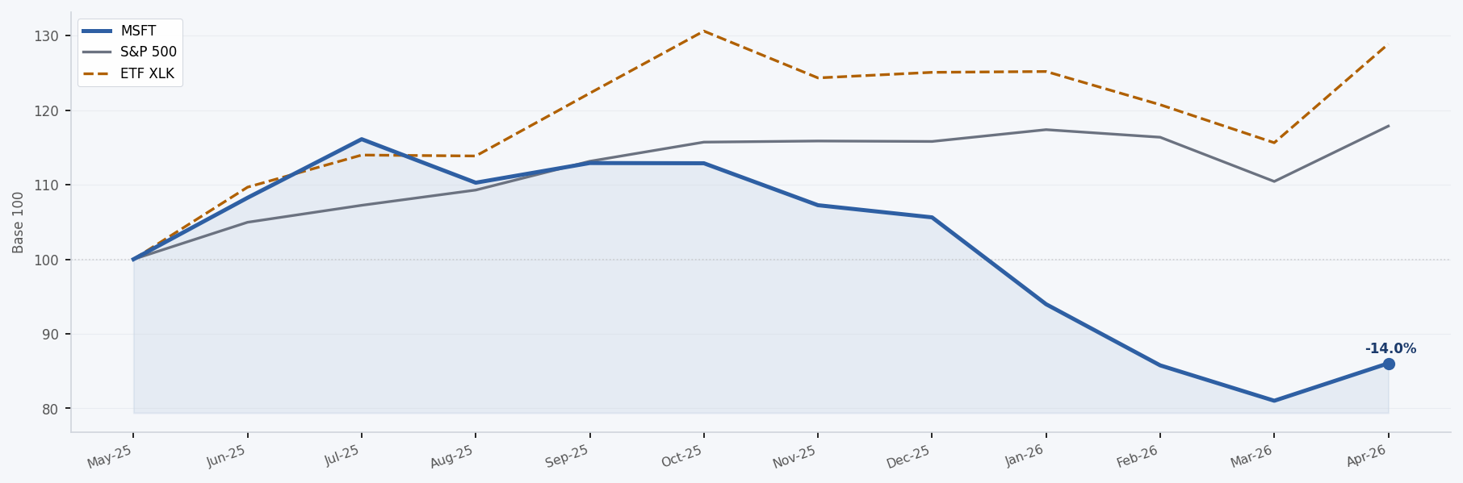
Historique de Cours — 52 Semaines
1
2
3
4
5
MSFT · USD · Au 15 avril 2026
393,11 $
530,42 $
370,17 $
-14,0 %
Cours actuel
Plus haut 52 sem.
Plus bas 52 sem.
Performance 52 sem.
Cours en repli de -14,0 % sur 12 mois
Contexte macro et catalyseurs — MSFT
Le cours de Microsoft (MSFT) a reculé de 14,0 % sur les 12 derniers mois, principalement en raison d’un environnement macroéconomique défavorable marqué par la politique monétaire restrictive des banques centrales. La Fed a maintenu son taux directeur à 5,25 %-5,50 % depuis juillet 2023, mais les anticipations de baisses en 2025 se sont réduites après l’inflation persistante en janvier 2024 (+3,1 % en glissement annuel aux États-Unis) et la hausse des taux longs, avec le 10 ans américain passant de 3,9 % en décembre 2023 à 4,2 % en mars 2024. La BCE, de son côté, a commencé à assouplir sa politique en juin 2024 avec une première baisse de 25 pb, mais l’incertitude sur la croissance européenne (PIB en stagnation au T1 2024) a pesé sur les valorisations des valeurs technologiques. Les tensions géopolitiques, notamment le conflit Israël-Hamas et les restrictions commerciales accrues entre les États-Unis et la Chine (tarifs douaniers de 10 % sur les semi-conducteurs en avril 2024), ont également perturbé les chaînes d’approvisionnement et ralenti les investissements des entreprises en infrastructures cloud. Sur le plan sectoriel, le secteur technologique a subi un retournement de sentiment en 2024, après l’euphorie autour de l’IA générative en 2023. Les valorisations des leaders comme Nvidia (NVDA) ou Meta (META) se sont contractées de 20 % à 30 % entre janvier et mars 2024,…
FinSight IA · Usage confidentiel

Slide 26
Conviction & Thèse d’Investissement
1
2
3
4
5
MSFT · FinSight IA · Rapport 15 avril 2026
BUY
THÈSE D’INVESTISSEMENT
Croissance du CA 2026F à 320 Mds$ (+13.6%) portée par Azure +18% et Office 365 +12%
Conviction : 78%
15 avril 2026
Marges EBITDA à 59.5% (+260 bps) grâce au mix cloud haute marge et économies d’échelle
FCF libre devrait atteindre 90 Mds$ (+20% YoY) avec ND/EBITDA stable à 0.1x, soutenant des rachats d’actions de 50 Mds$ en 2026.
NIVEAU DE CONVICTION
CATALYSEURS BULLS
RISQUES BEARS
• Croissance Azure +18% en 2026F grâce à l’adoption de l’IA générative, générant +12 Mds$ de CA supplémentaire | Horizon 2026-2027
• Régulation antitrust européenne sur les pratiques cloud pourrait coûter 5-7% du CA IA d’ici 2027 | Horizon 12-18 mois, impact -15% sur le cours
Delta conviction : +28% vs Avocat du Diable
• Marge EBITDA à 59.5% (+260 bps) via le mix cloud et les économies d’échelle | Horizon 2026
• Concurrence accrue de Google Cloud et AWS sur l’IA générative pourrait comprimer les parts de marché Azure de 3 pts d’ici 2027 | Horizon 2026-2027, impact -8% sur le cours
FinSight IA Généré cette analyse a un instant T. Pour le suivi dans le temps, comparer les rapports successifs. La conviction Reflète les Données disponibles a la date d'analyse.
FinSight IA · Usage confidentiel

